Slide 1
主讲:武淑红

Slide 2
第3章 数字逻辑基础
本章要点
常用组合逻辑电路
常用时序逻辑电路

Slide 3
目 录
3.1 逻辑代数的三种基本运算 不讲
3.2 逻辑代数的基本公式和运算规则 不讲
3.3 基本逻辑电路 不讲
3.4 组合逻辑电路 讲典型芯片
3.5 时序逻辑电路 讲典型芯片

Slide 4
3.4 组合逻辑电路
组合逻辑电路全部由门电路构成，在任意时刻电路的输出状态仅取决于该时刻的输入状态，与该时刻以前的电路状态无关。计算机中常用的组合逻辑电路有译码器、编码器、数据选择器、加法器等部件。
3.4.1 译码器
3.4.2 编码器
3.4.3 数据选择器
3.4.4 加法器
3.4.5 三态门

Slide 5
3.4.1 译码器
译码器是一种将一组给定的输入代码翻译成对应的输出信号的电路。
按功能的不同可分为二进制译码器、显示译码器、码制变换译码器。
计算机中的地址译码器就是一种二进制译码器。

Slide 6
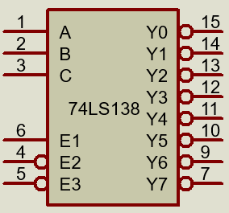
常见的译码器有2-4译码器、3-8译码器、4-16译码器。
1. 集成 3-8译码器
3输入8输出，另有3个使能端
译码输入端 C B A
译码输出端
Y7 Y6 Y5 Y4 Y3 Y2 Y1 Y0
使能控制端
E3 E2 E1

Slide 7
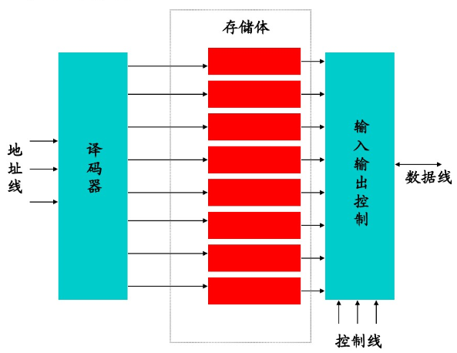
2. 译码器应用
典型应用：
存储单元的地址译码
指令译码
数据分配
（1）存储单元的地址译码
内存地址译码
存储容量扩展
第7章再介绍

Slide 8
（2）指令译码
指令译码器是控制器中的主要部件之一。
指令（来自内存）
指令寄存器IR
操作码
地 址 码
第4章会介绍
时 序 电 路
指令译码器ID
地址形成电路
操作数地址
转移地址
微操作命令发生器
程序计数器PC
……
+1
要执行的下一条指令地址
微操作指令

Slide 9

（3）数据分配
以74LS138为例来说明
74LS138
Y₀
1位数
据输出
1位数
据输入
Y₁
Y₂
Y₃
G_{1B}
Y₄
Y₅
Y₆
Y₇
A₂
A₁
A₀
G_{2B}
G₁
1
0 1 0
地址

Slide 10
3.4.2 编码器
编码器是一种将输入的信号编码后输出的电路。
编码器分为普通编码器和优先编码器两类。
普通编码器：某一时刻只允许给1个有效的输入信号编码，同时有多个输入信号有效时，编码出现混乱。
优先编码器：可以允许多个有效的输入信号请求编码，但电路只对优先权最高的那个请求信号产生编码输出。
注意:
要对2^{n}个输入对象进行编码，编码器的输出线至少为n位。

Slide 11
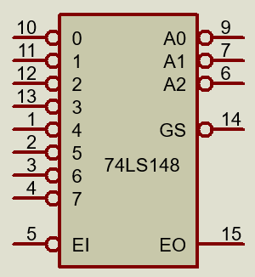
典型的优先编码芯片
8路输入3位输出
编码输入端 7 6 5 4 3 2 1 0
其中，7端优先权最高
编码输出端 A2 A1 A0
使能输入 EI
GS和EO用于级联扩展

Slide 12

优先编码器在计算机中断控制中的应用
CPU
第9章的内容
INTA
INT
控制逻辑
IR₀
中断
请求
寄存器
IRR
IR₁
在服务
寄存器
ISR
IR₂
优先
编码器
IR₃
IR₄
IR₅
IR₆
IR₇
内部总线
中断屏蔽寄存器IMR

Slide 13
3.4.3 数据选择器
数据选择器是一种多输入、单输出的逻辑电路。
数据选择器在计算机中广泛使用，如运算部件的输入端和多个寄存器相连，从中选择一个寄存器的内容送到输入端使用的就是数据选择器。

Slide 14
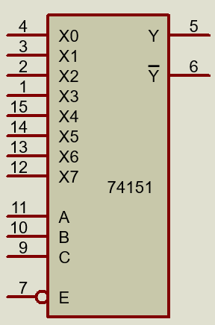
8选1数据选择器
8路输入端
X7 X6 X5 X4 X3 X2 X1 X0
地址输入端 C B A
使能输入 E
2个互补的输出端

Slide 15
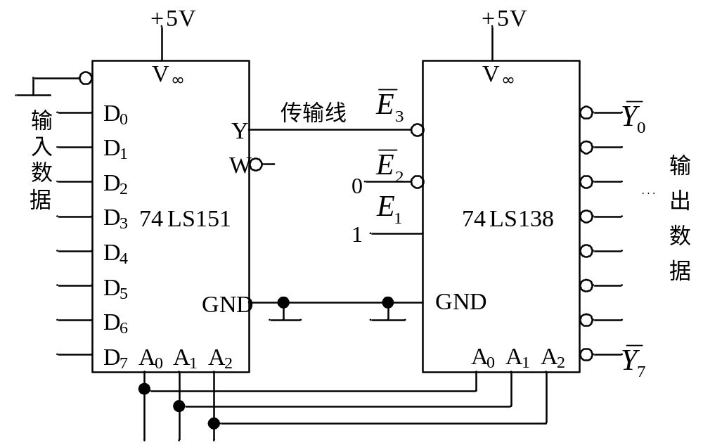
将数据选择器和数据分配器结合起来实现多路数据的分时传送。

Slide 16
3.4.4 加法器
加法器是一种实现两个二进制数的加法运算的逻辑电路，是运算器的基本电路。
1 0 1 1 0
74LS283
C_{O}
S₃
S₂
S₁
S₀
A₃
A₂
A₁
A₀
B₃
B₂
B₁
B₀
C_{I}
1 1 1 0 0 1 1 1 １

Slide 17
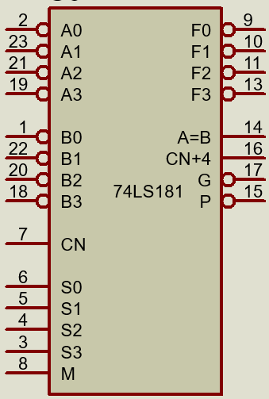
74LS181是一个4位ALU单元。
两组4位数码输入端
A3 A2 A1 A0和B3 B2 B1 B0
一组4位数码输出端
F3 F2 F1 F0
模式及运算功能控制输入
S3 S2 S1 S0及M
低位进位输入CN
高位进位输出CN+4

Slide 18
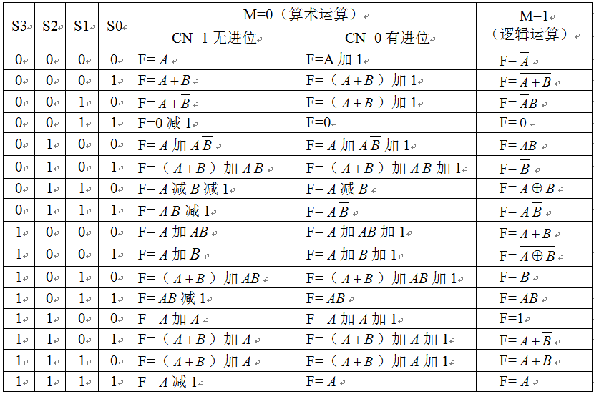
74LS181可实现算术和逻辑运算
将在实验1中再进行功能验证

Slide 19
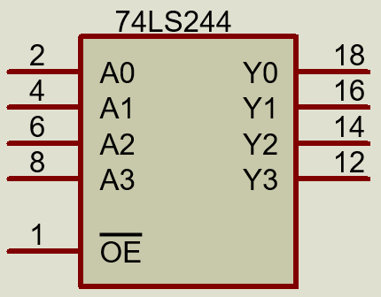
3.4.5 三态门
三态门是一种重要的总线接口电路，是具有高电平、低电平和高阻抗三种输出状态的门电路
实验中用到的三态门74LS244管脚排列和功能表如下：
输入 |  | 输出
OE | A | Y
1 | x | 高阻
0 | 0 | 0
0 | 1 | 1

Slide 20
3.5 时序逻辑电路
时序逻辑电路由具有记忆功能的触发器及组合电路构成。时序电路在任意时刻的输出信号不仅取决于当前的输入信号，还和电路原来的状态有关。
3.5.1 寄存器
3.5.2 计数器

Slide 21
3.5.1 寄存器
寄存器是计算机中的基本部件，用来存放地址、命令、数据等信息。
数码寄存器
按功能分类
移位寄存器

Slide 22
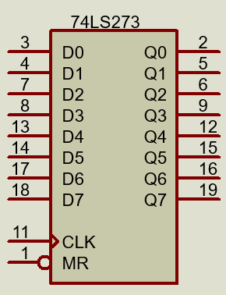
1. 数码寄存器
仅有寄存数码的功能。
8位数码输入端
D7 D6 D5 D4 D3 D2 D1 D0
8位数码输出端
Q7 Q6 Q5 Q4 Q3 Q2 Q1 Q0
清零端MR
数据锁存控制端CLK，上升沿锁存，即Q=D

Slide 23
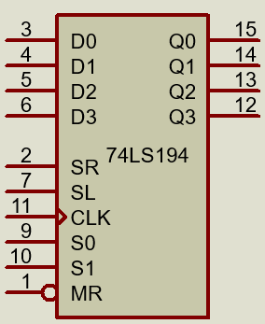
2. 移位寄存器
移位寄存器不仅能寄存数据，而且能在时钟信号的作用下使其中的数据依次左移或右移。可实现数据的串行-并行转换、数值的运算以及数据的处理等。
并行输入端 D3 D2 D1 D0
并行输出端 Q3 Q2 Q1 Q0
右移串入 SR
S1S0 | 功能
00 | 保持
01 | 右移
10 | 左移
11 | 并行置数
左移串入 SL
模式控制 S1 S0
清零端MR
时钟 CLK
上升沿触发

Slide 24
3.5.2 计数器
计数器也是计算机中的基本部件，用来记录脉冲的个数。在计算机系统中，计数器用途很广，如定时、计时、分频、产生节拍脉冲等。
计数器的种类很多，根据计数脉冲触发方式不同可分为同步计数器和异步计数器；根据进位计数制可分为二进制计数器、十进制计数器和任意进制计数器；按照计数数值的增减可分为加法计数器、减法计数器和可逆计数器。

Slide 25
二进制加法计数器74LS161
V_{CC} RCO Q₀ Q₁ Q₂ Q₃ ENT LD
16 15 14 13 12 11 10 9
74LS161
1 2 3 4 5 6 7 8
CLR CP D₀ D₁ D₂ D₃ ENP 地
异步清零
CLR = 0
Q₃ ∼ Q₀ = 0000
同步并行置数
CLR=1,LD=0,CP↑
Q₃ ∼ Q₀ = D₃ ∼ D₀
正常计数
EN=1,CLR=1,LD=1,CP↑
Q₃ ∼ Q₀ 现态加1
计数保持
EN=0,CLR=1,LD=1
Q₃ ∼ Q₀ 保持原态

Slide 26

本章结束，谢谢

